Slide 1
Pro developers en Power apps con PCF
Sergio Hernández Mancebo
@shmancebo

Slide 2




Sergio HERNANDEZ MANCEBO
Modern & Biz App Tech Lead
Encamina
@shmancebo
shernandez@encamina.com

Slide 4
Agenda
Introducción Power Platform
Power Apps Components, trabajo en equipo
Componentes no code
Componentes Power Apps Component Framework
Laboratorio de 90 min : Construyendo tu agenda de eventos en Canvas App

Slide 5
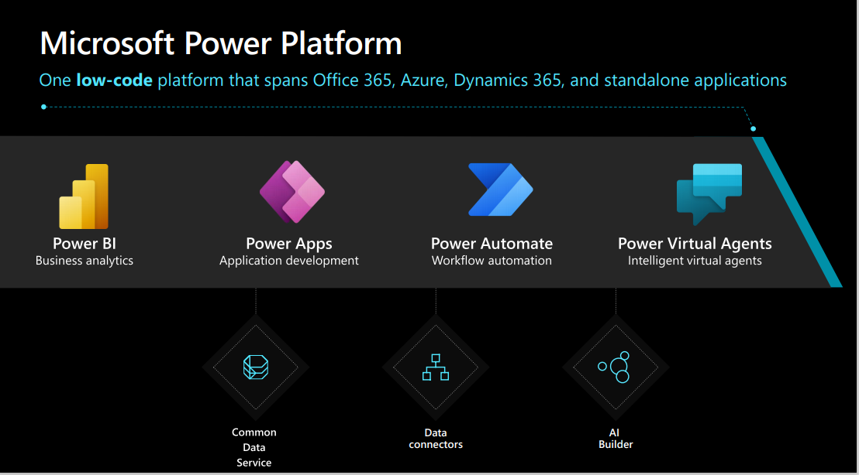

Slide 6
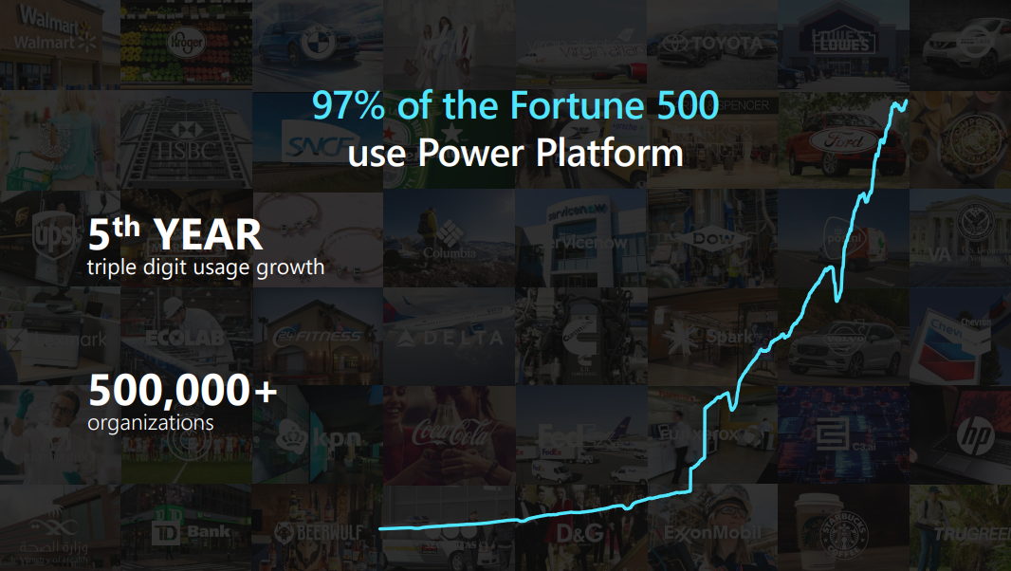

Slide 7
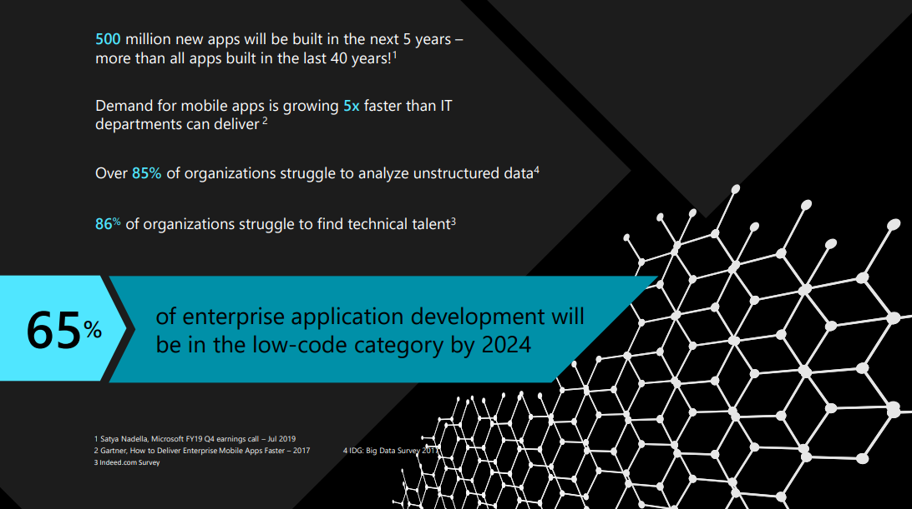

Slide 8
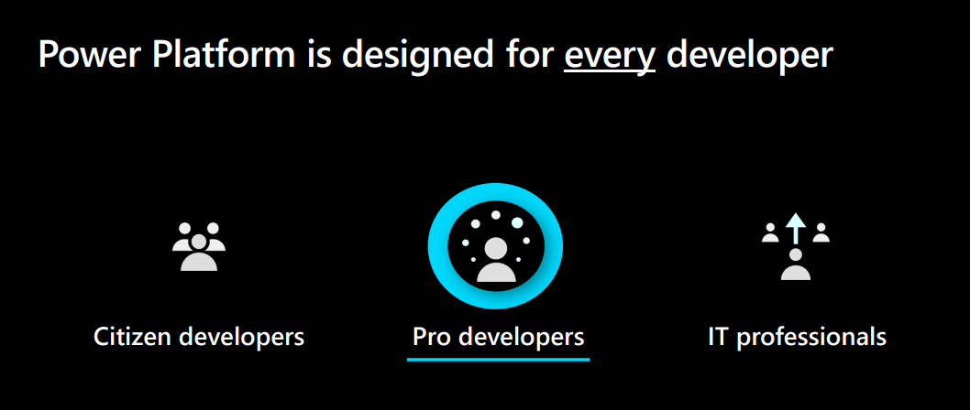

Slide 9
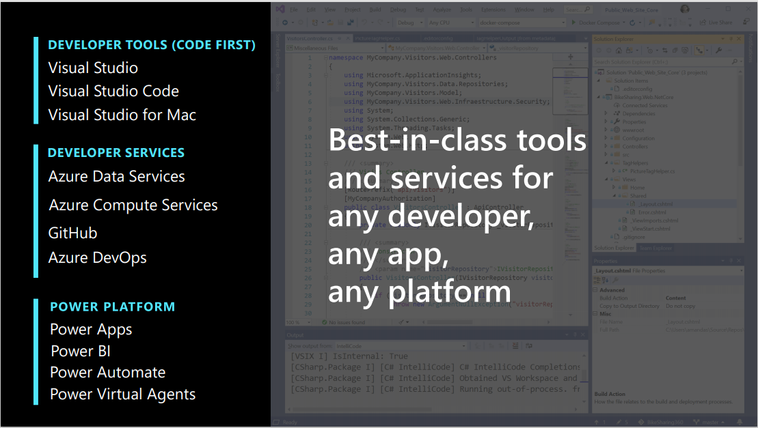

Slide 10
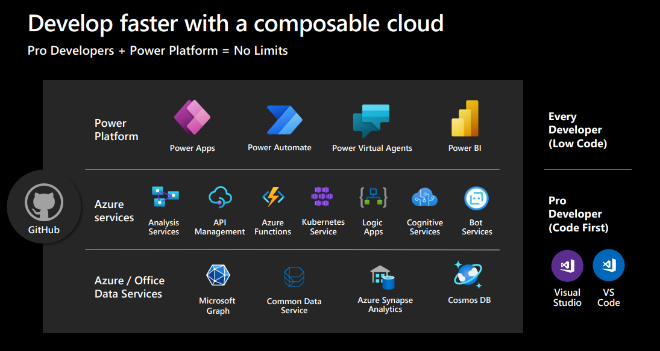

Slide 11
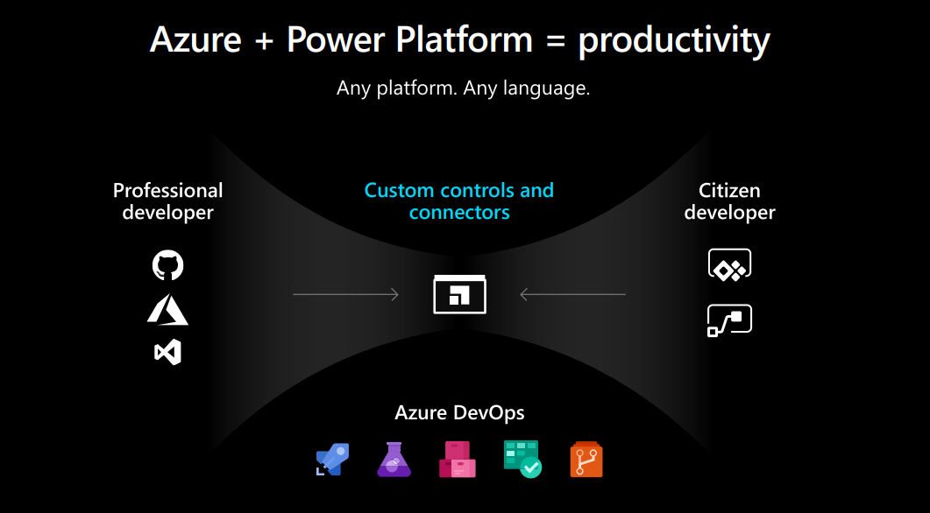

Slide 12
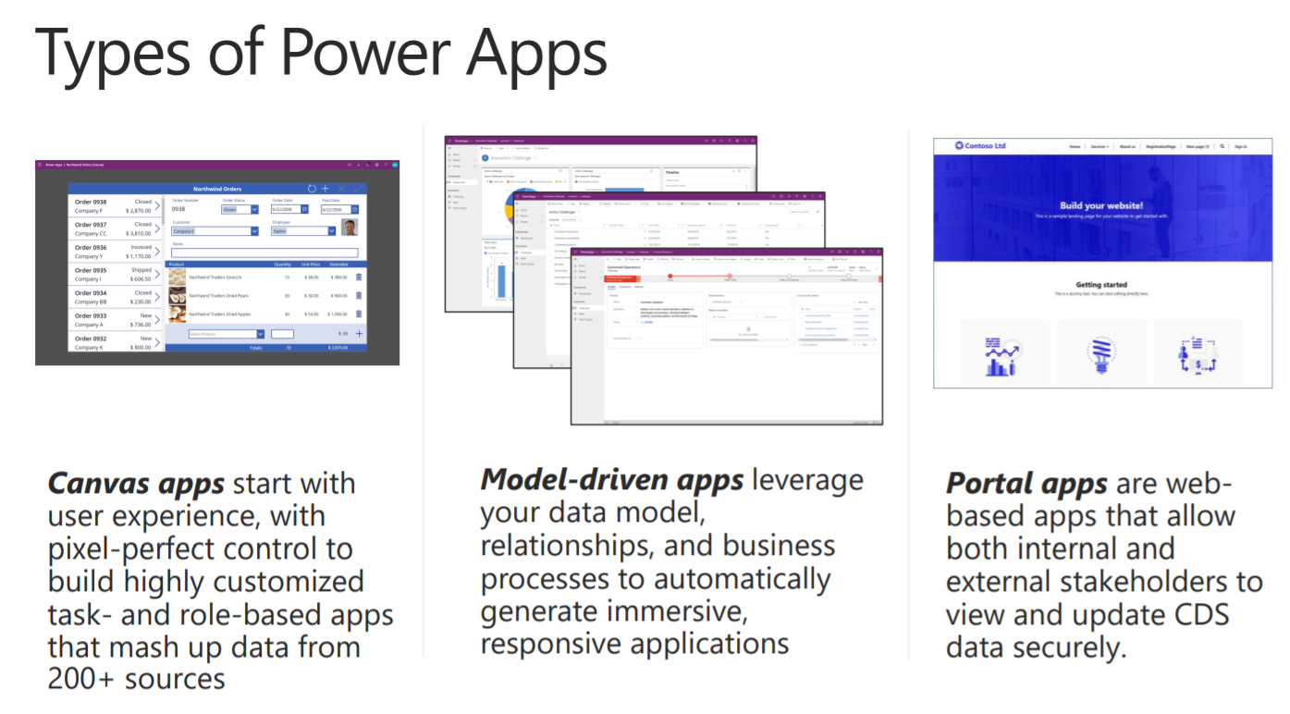
POWERAPPS

Slide 13
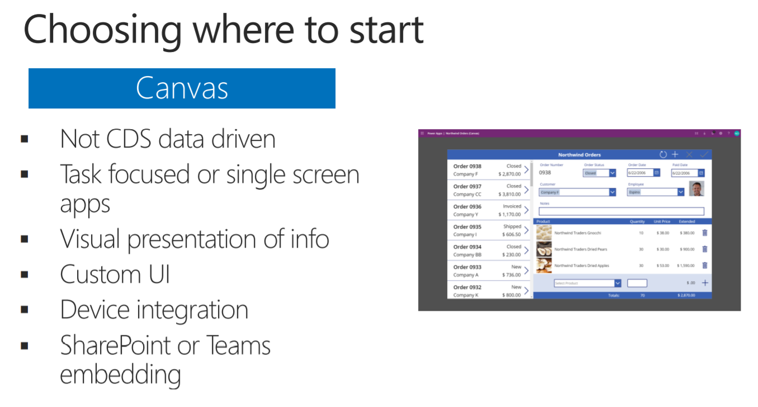
HOY NOS QUEDAMOS CON CANVAS APP

Slide 14
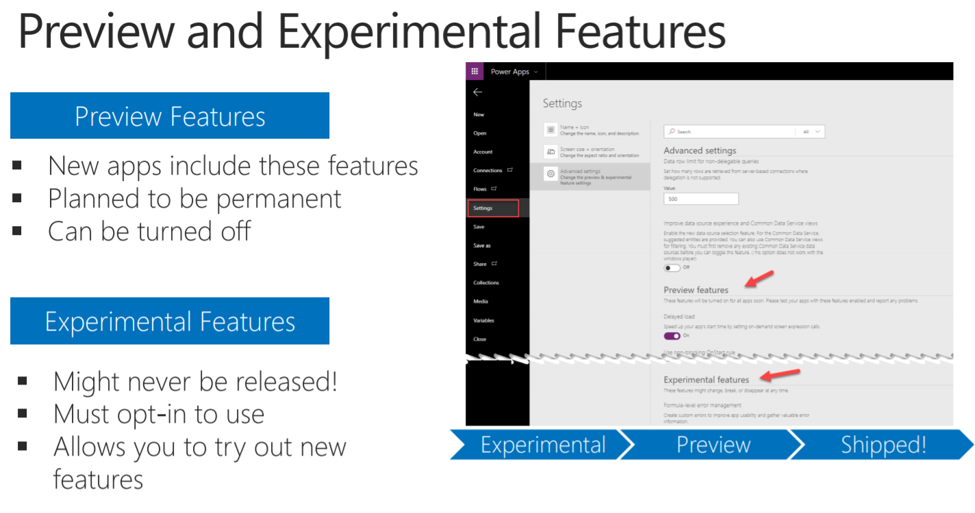
PREVIEW & EXPERIMENTAL

Slide 15
¿ALM en Power Platform?
Common Data Service en Microsoft Power Platform le permite almacenar y administrar de forma segura los datos utilizados por las aplicaciones empresariales
ENTORNOS
SOLUCIONES
CDS
AZURE DEVOPS / GITHUB

Slide 16
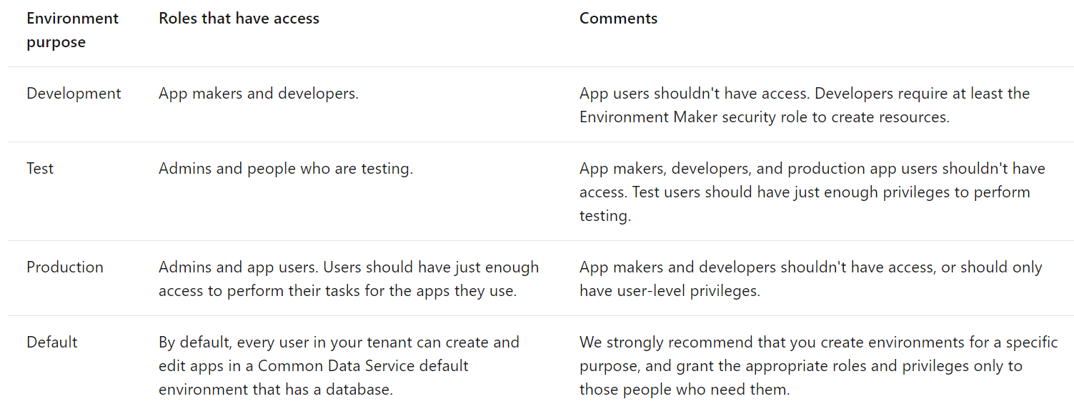
Entornos Power Platform

Slide 17
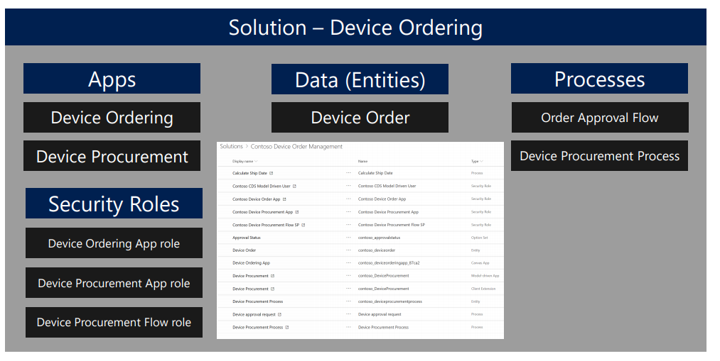
Soluciones

Slide 18
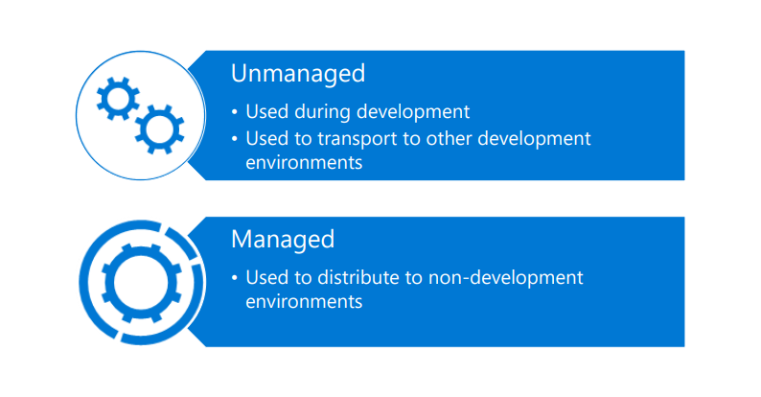
Types of Solutions

Slide 19
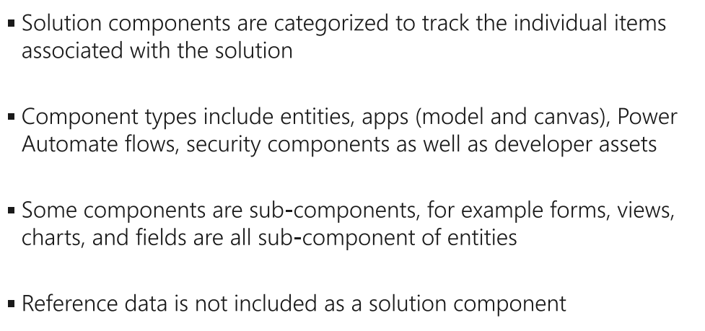
Solutions Components

Slide 20

Nuestro objetivo
TRABAJAR en EQUIPO

Slide 21

Citizien Developers – Visión No code

Slide 22
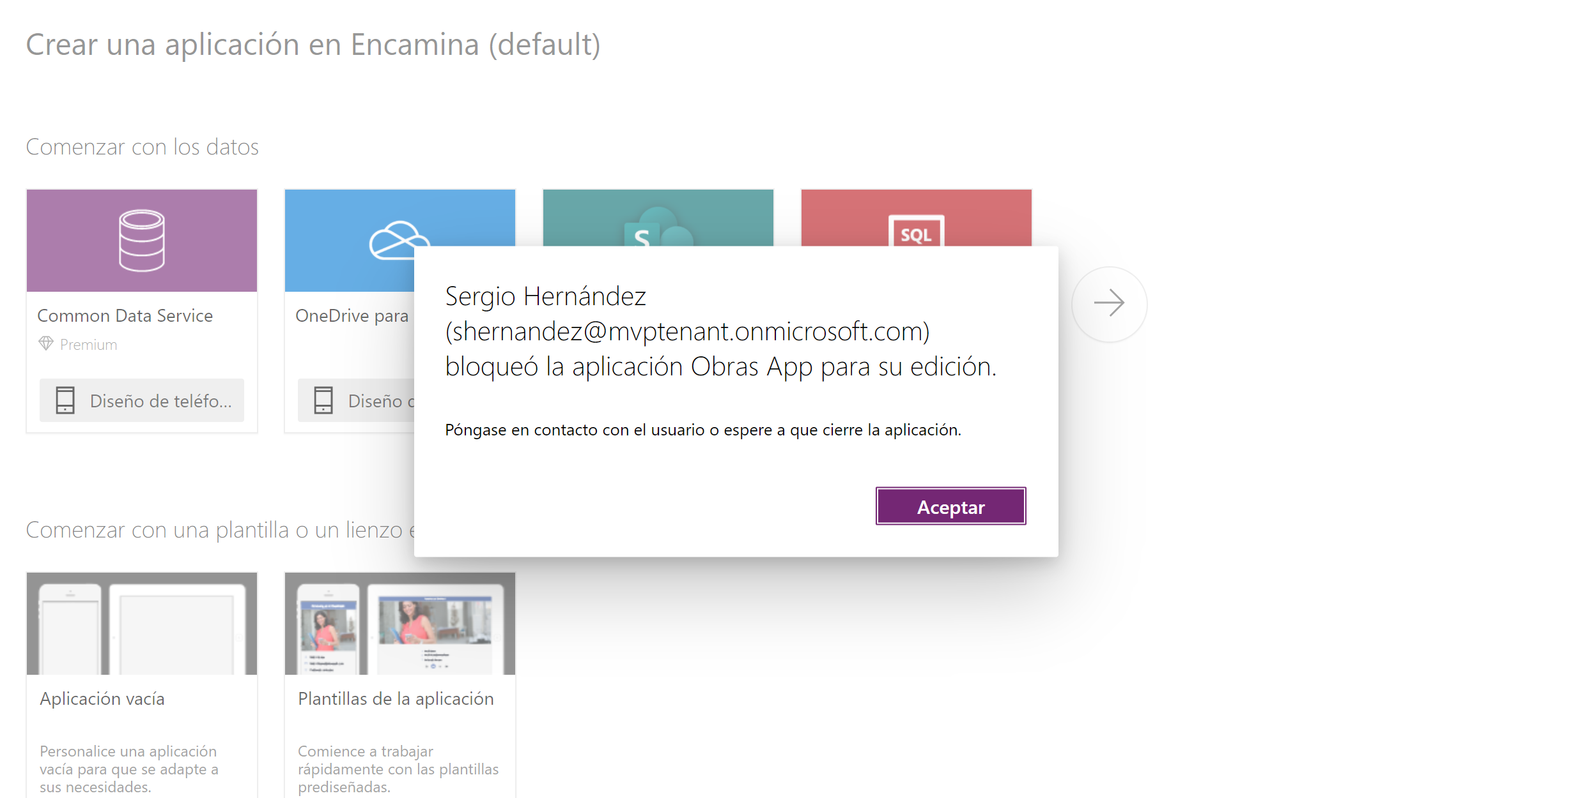
¿Cómo podemos trabajar uno más de un miembro del equipo en PowerApps?
Bloqueos > 1 desarrollador
Necesitamos programar de forma simultanea

Slide 23
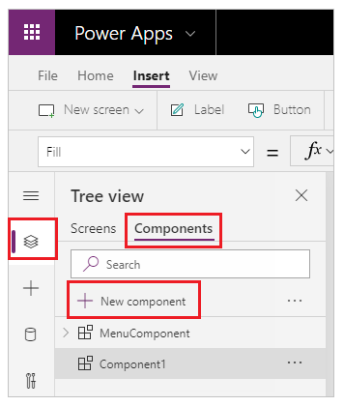
Creación de componentes
Dividimos una aplicación en trozos o componentes
Lo podemos segmentar por soluciones teniendo componentes globales
Pueden crearse:
Desde una aplicación
Desde una biblioteca de componentes
Tiene limitaciones importantes aun:
Sin acceso a orígenes de datos (puede tener sentido)
No se admiten colecciones de datos
No se puede añadir componentes a una galería o formulario
Si cambias un componente en la app no se entera la copia master

Slide 24

Pro - Developers
Custom Connectors
PowerApps Components Frameworks:
TypeScript
HTML
CSS
React
Podemos empaquetar nuestros componentes desde el VS Code y añadirlo a una soluciión en CDS

Slide 25
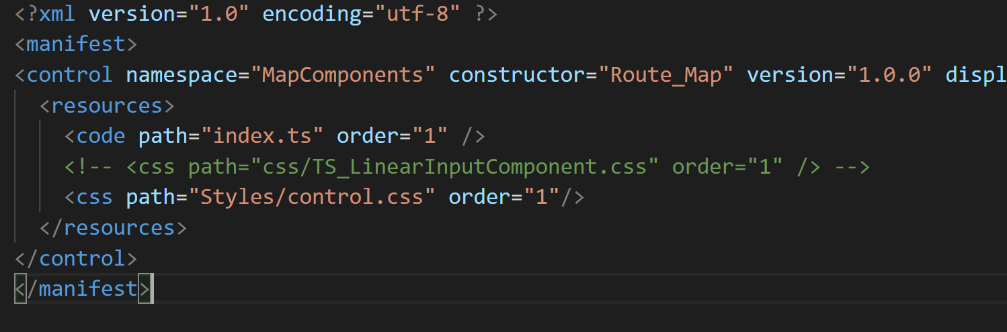
Nuestra aplicación
Vamos a necesitar
Power App CLI
Node
Habilitar PCF en la administración de tu tenant
Manifiesto
Implementación del componente:
init (requerido)
updateView (requerido)
getOutputs (opcional)
destroy (requerido)
Recursos
Css
Componentes…

Slide 26
Types PowerApp Property
https://docs.microsoft.com/en-us/powerapps/developer/component-framework/manifest-schema-reference/types
Features usages
https://docs.microsoft.com/en-us/powerapps/developer/component-framework/manifest-schema-reference/feature-usage

Slide 27


Laboratorio: Gestión de Eventos
Schedule
1..N
Event
1..N
Component No code
1..N
Component PCF
Speaker
Session
Canvas

Slide 28
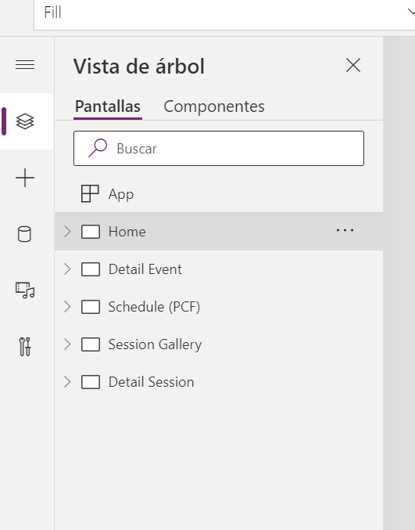
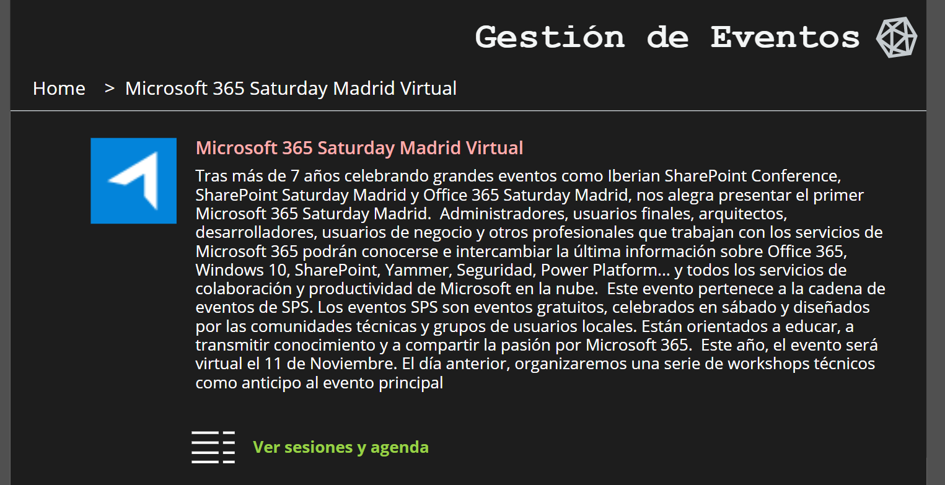
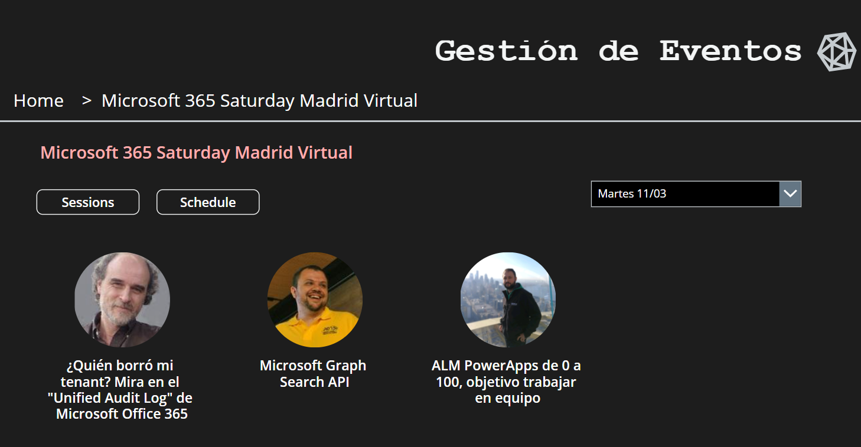
Ya tenemos una solución base
Se proporciona un Zip de solución con la app ya inicializada
“Eventmanagement_managed.zip”

Slide 29
A trabajar
Repositorio
https://github.com/shmancebo/o365-pcf
Revisar requisitos previos
Tiempo estimado: ¡¡¡90 minutos, pero si nos lleva más no pasa nada!!!
Objetivos: Aplicar soluciones a PowerApps, desarrollar componentes No code y desde VS Code con PCF

Slide 31

GRACIAS

